Slide 1
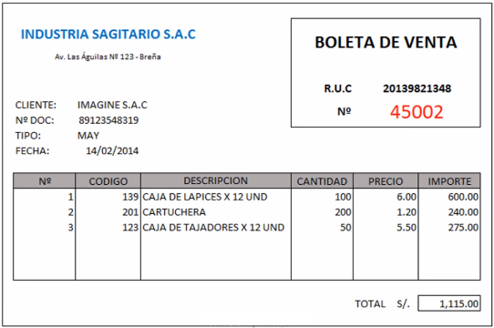
FACTURA DE VENTA Nº1

Slide 2
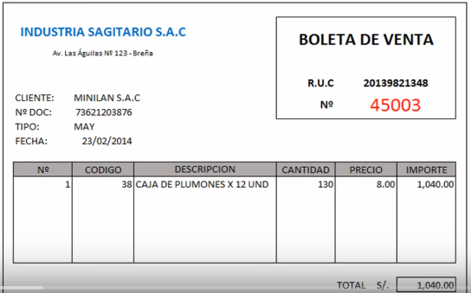
FACTURA DE VENTA Nº2

Slide 3
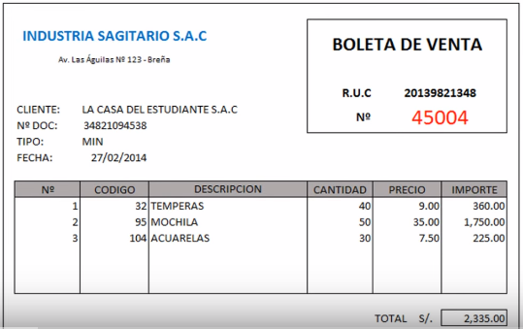
FACTURA DE VENTA Nº3

Slide 4
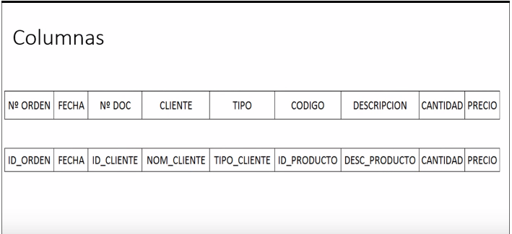
COLUMNAS FACTURA

Slide 5
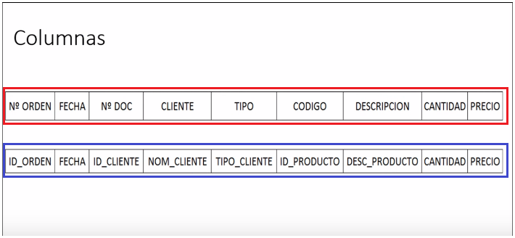
COLUMNAS FACTURAS

Slide 6
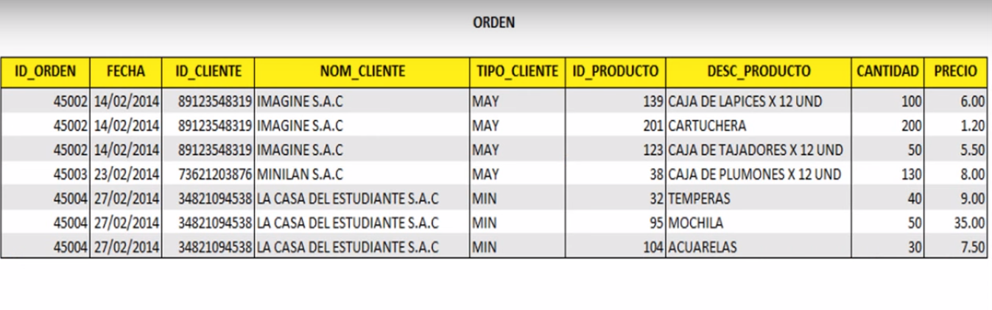
FACTURA ORDEN

Slide 7
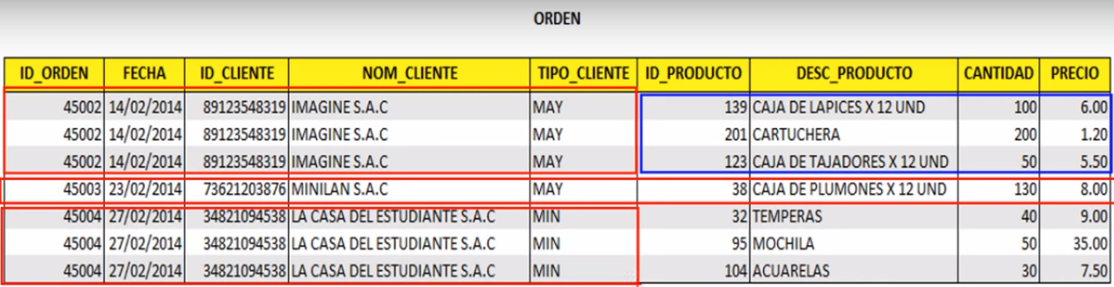
Un solo registro (45004)

Slide 8
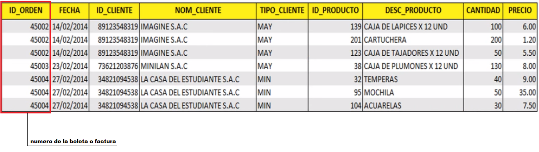
PROCEDEMOS A NORMALIZAR

Slide 9
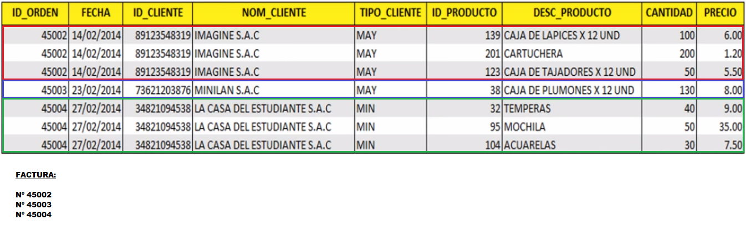
NORMALIZACION FACTURAS

Slide 10
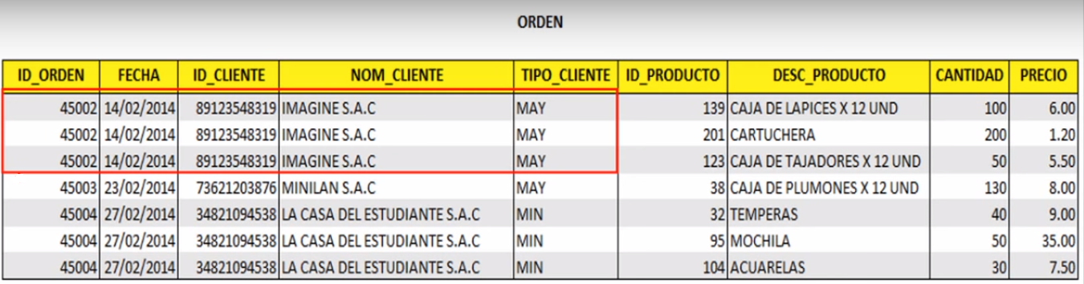
Datos Repetidos “45002” (se toma como un solo registro)

Slide 11
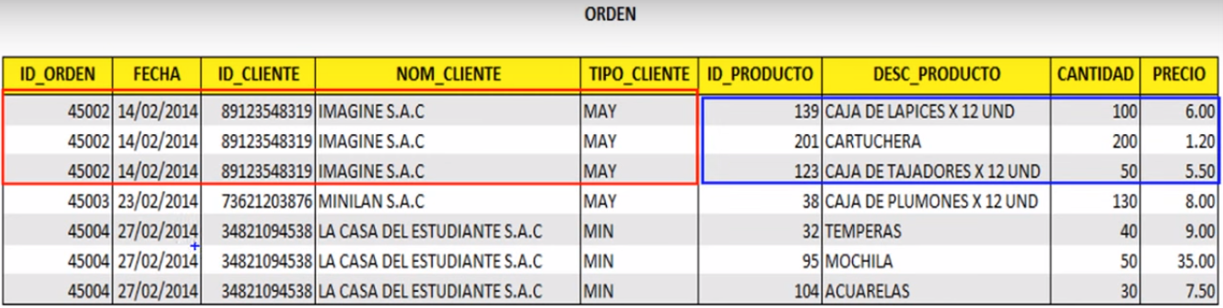
Grupo que genera la repeticion: los productos

Slide 12
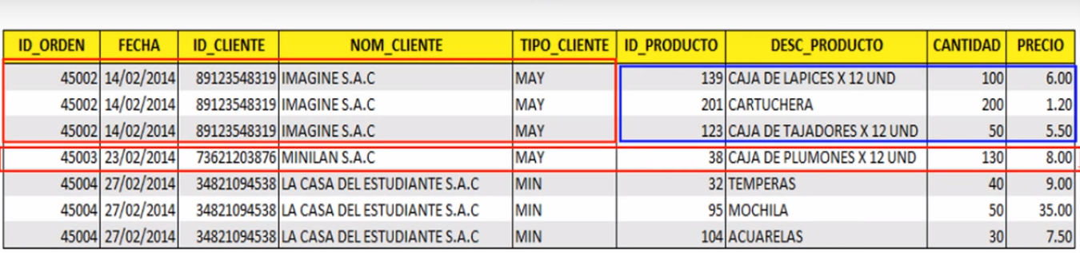
Un solo registro (45003), por tanto es un solo detalle

Slide 13
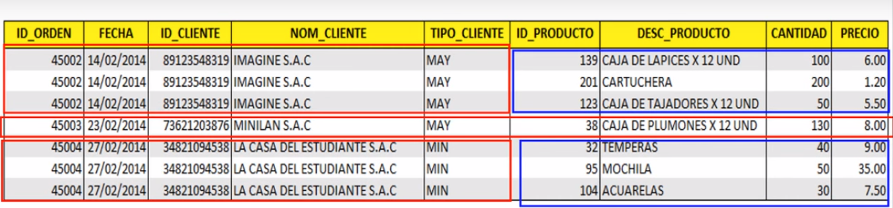
Grupo que genera repeticion

Slide 14
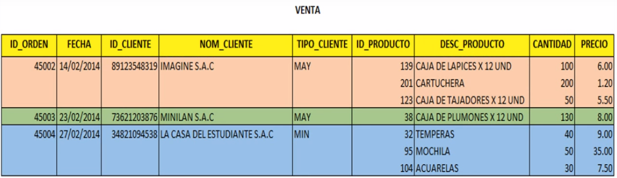
Tabla Venta simplificada

Slide 15
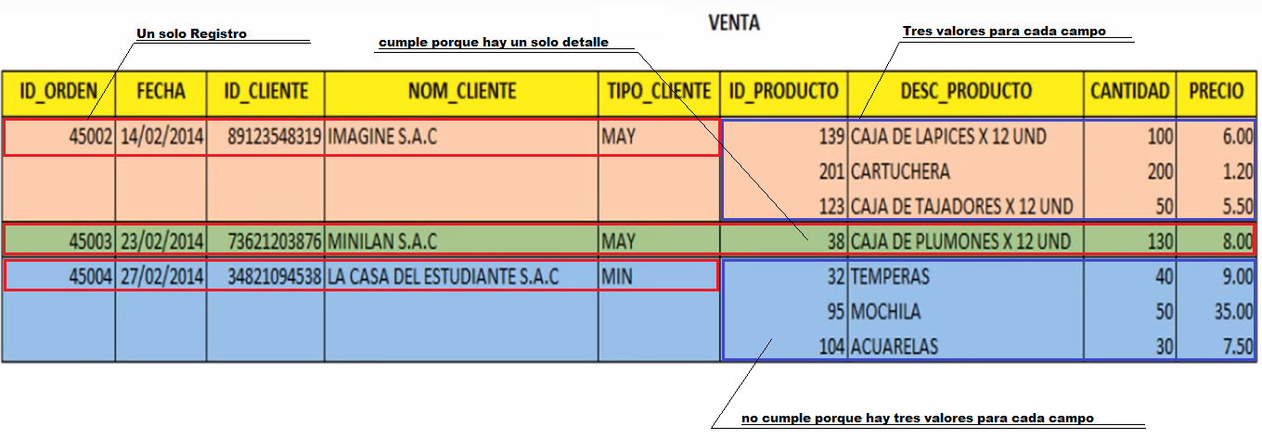
Tabla venta amplificada 1FN

Slide 16
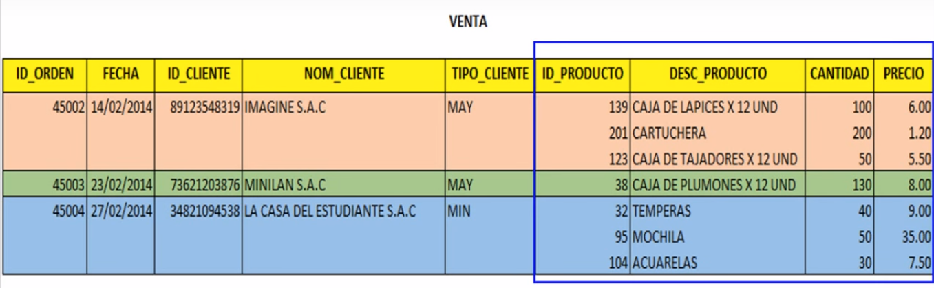
Extrallendo Campos para creacion de nueva tabla productos

Slide 17
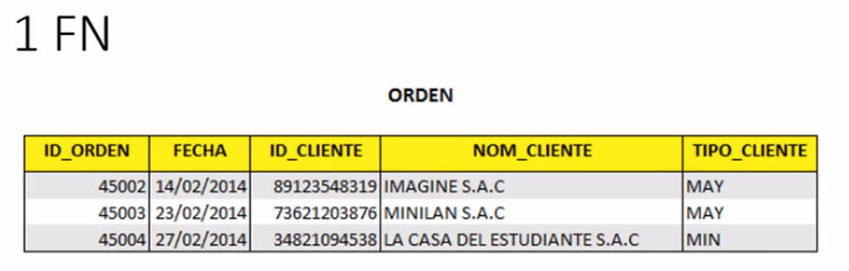
Tabla Orden

Slide 18
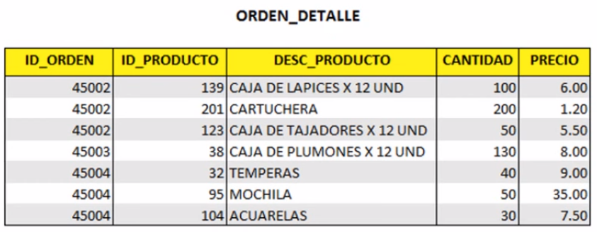
Tabla Orden Detalle

Slide 19
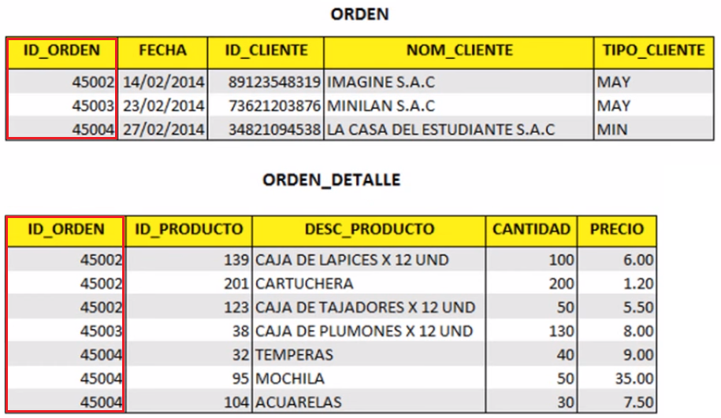
Tabla Orden y Orden_Detalle 1era Normalizacion

Slide 20
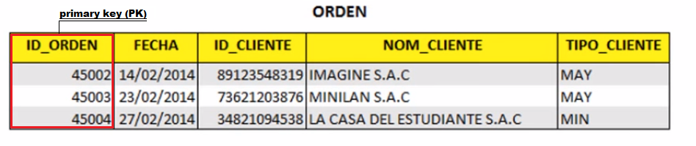
2da Normalizacion (2FN)

Slide 21
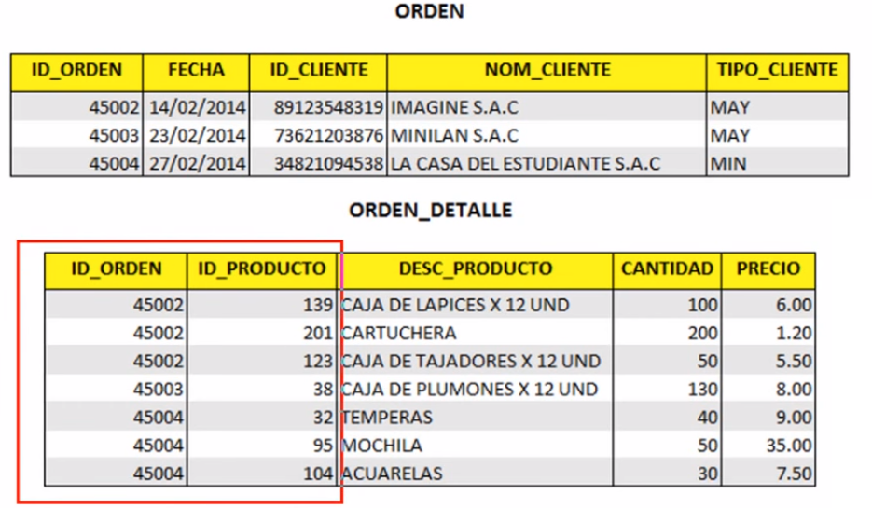
Llave compuesta

Slide 22
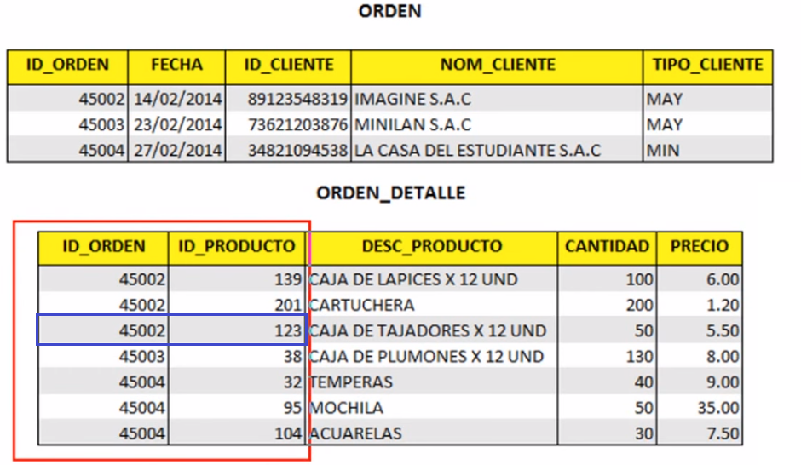
Producto con codigo (ID_PRODUCTO)

Slide 23
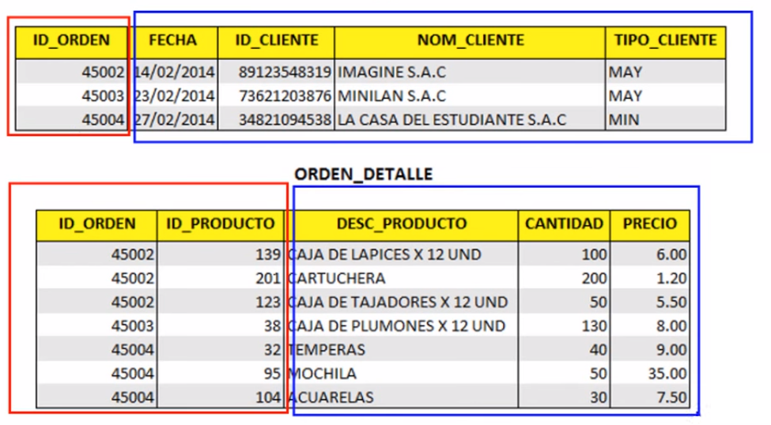
Los campos azules dependen de la primary key

Slide 24
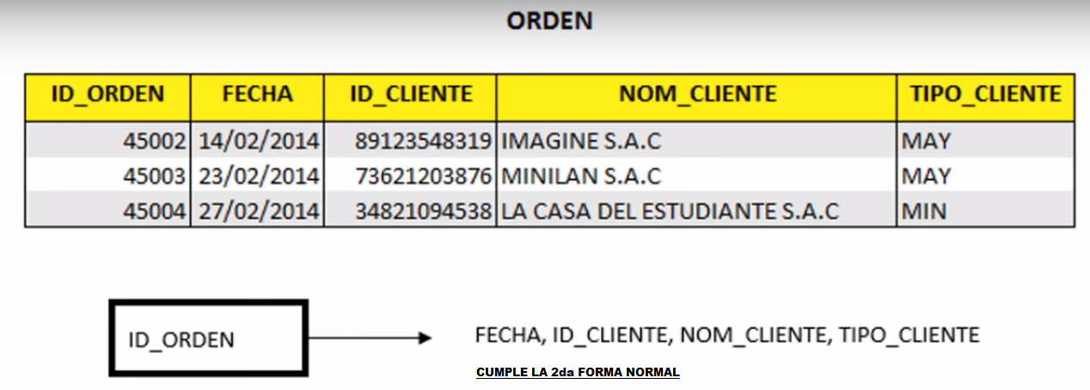
Analizando la tabla Orden (los campos dependen de la PK)

Slide 25
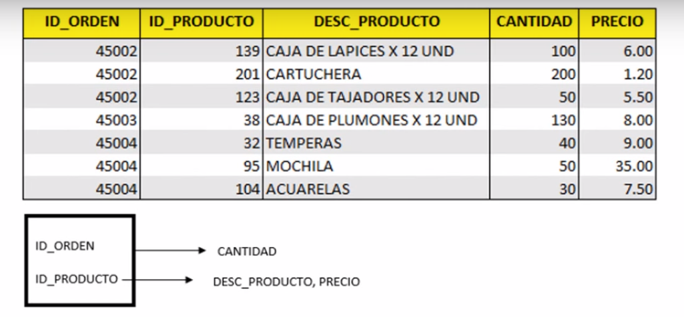
ORDEN_DETALLE

Slide 26
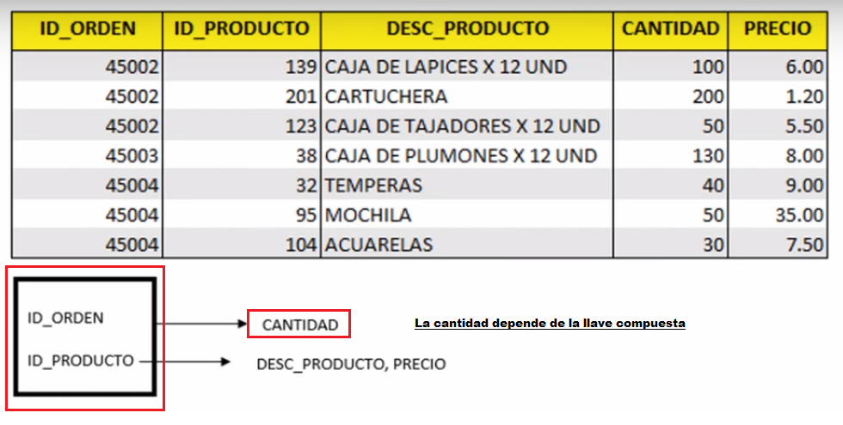
ORDEN_DETALLE (2FN)

Slide 27
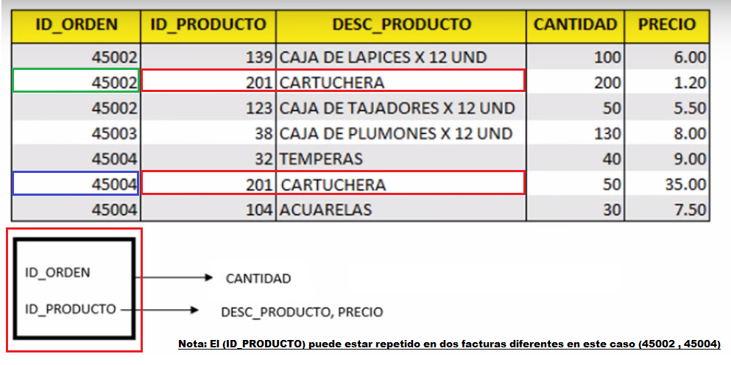
ORDEN_DETALLE(2FN) si tienen el mismo (ID_PRODUCTO)

Slide 28
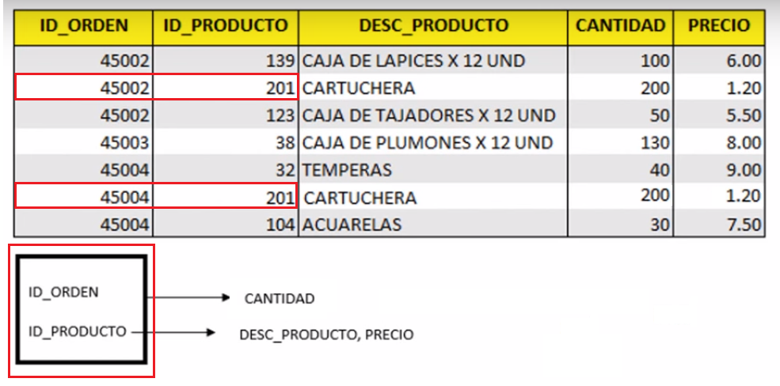
Dependencia de (ID_ORDEN, ID_PRODUCTOS)

Slide 29
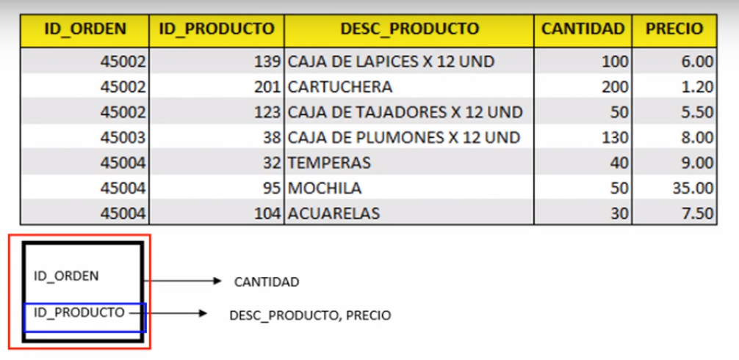
No depende de la llave primaria sino de (ID_PRODUCTO) no cumple (2FN)

Slide 30
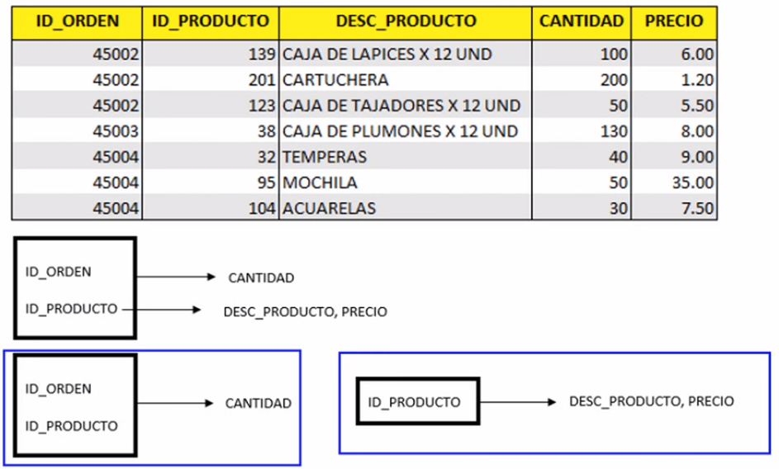
SEPARANDO PARA FORMAR DOS TABLAS

Slide 31
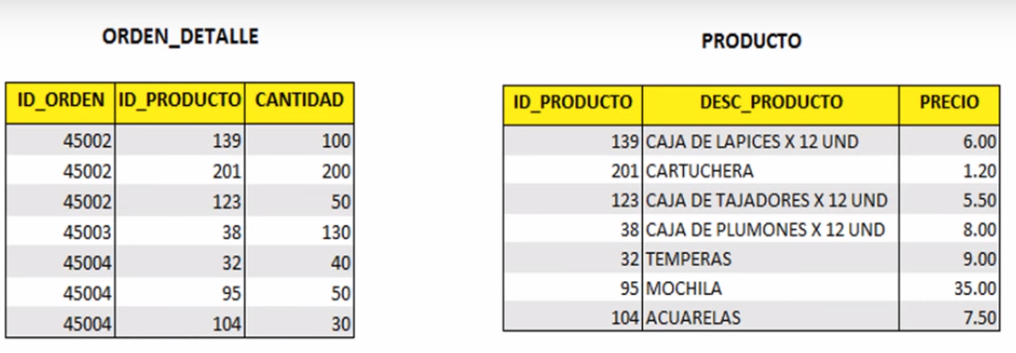
TABLAS SEPARADAS

Slide 32
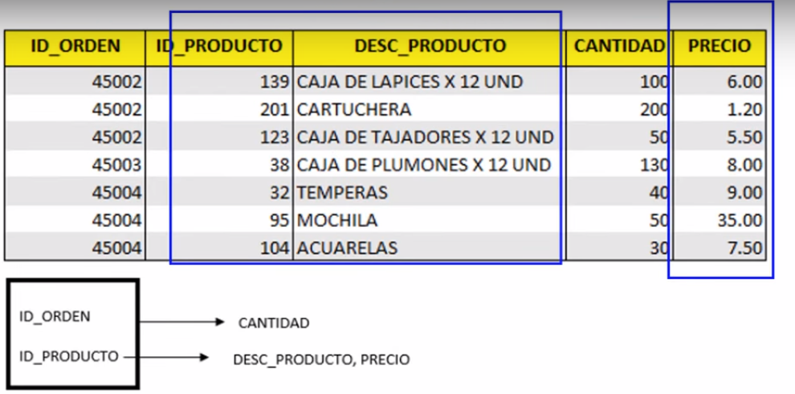
Extrayendo quedaria

Slide 33
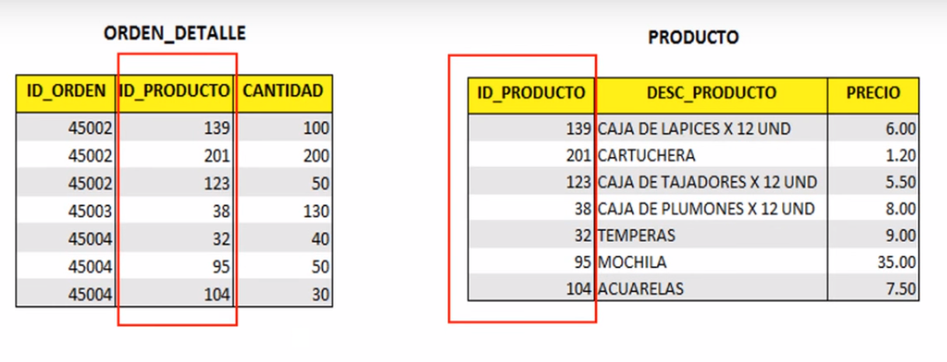
Nexo entre tablas (ID_PRODUCTOS) tabla normalizada en su (2FN)

Slide 34
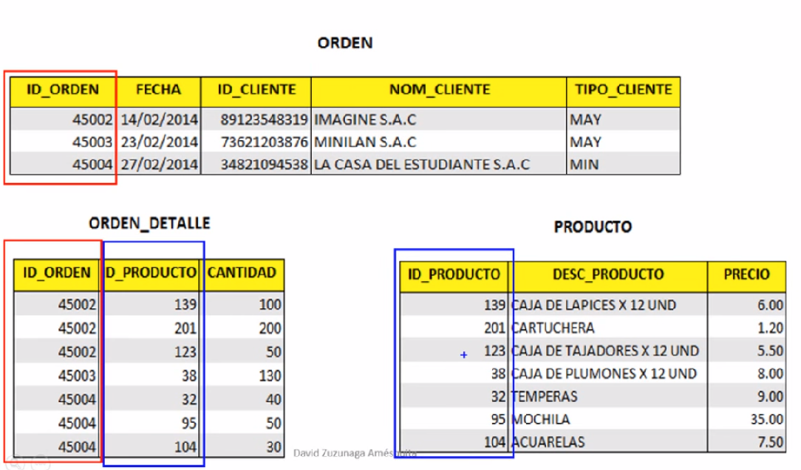
Tablas Normalizadas por (2FN)

Slide 35
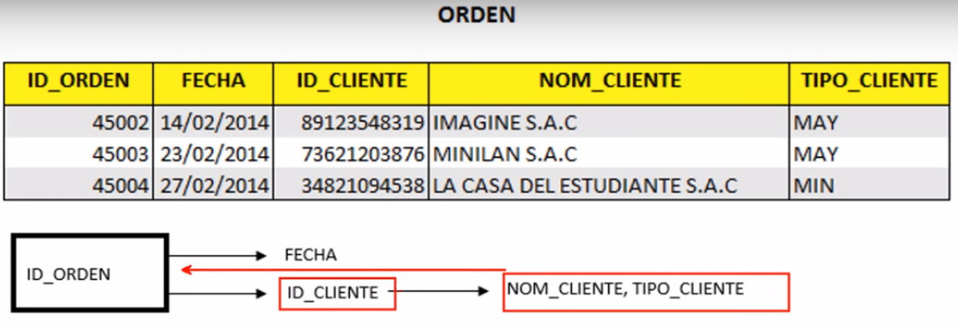
3era FORMA NORMAL (no debe haber llaves transitivas)
Debe depender solo de la primary key aquí hay llave transitiva por tanto no cumple 3FN:

Slide 36
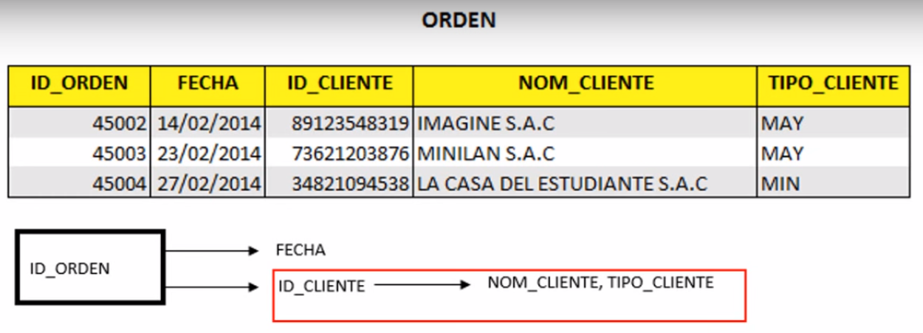
Generamos una nueva tabla

Slide 37
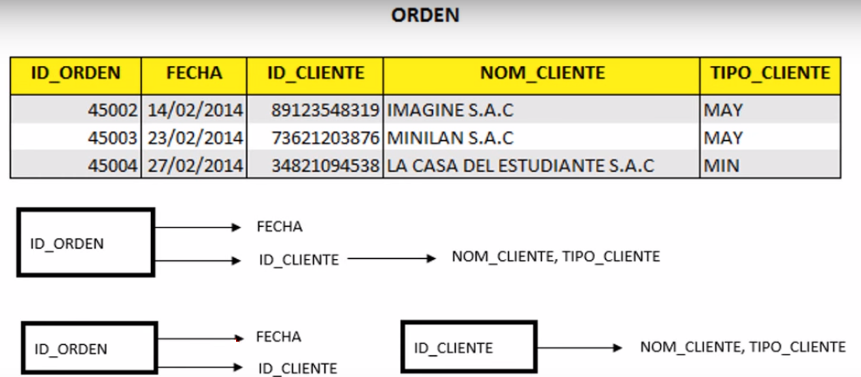
Nueva tabla “nueva dependencia”

Slide 38
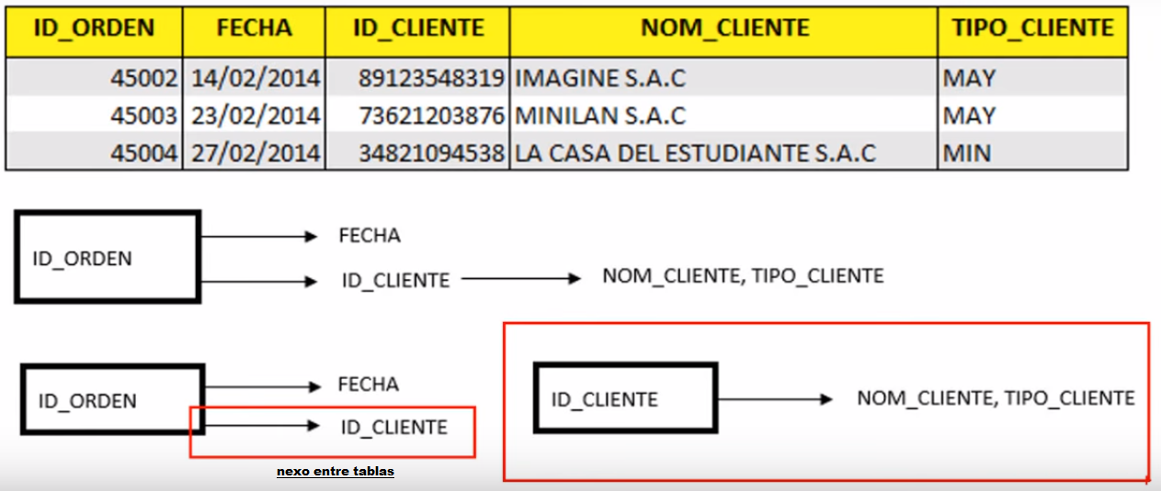
Nexo entre tablas

Slide 39
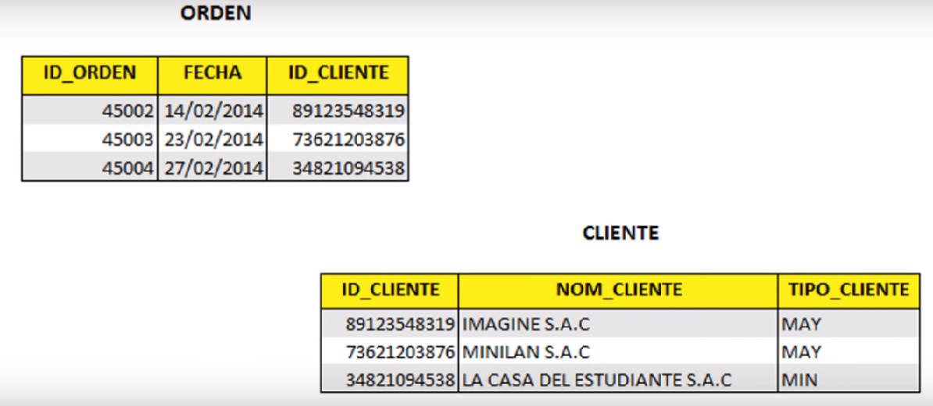
Nuevas tablas

Slide 40
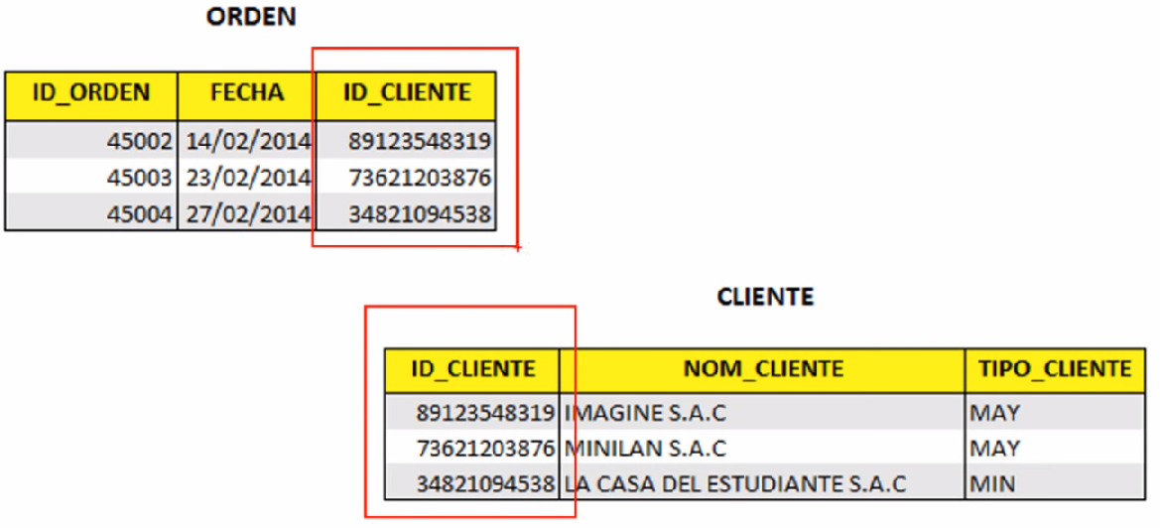
Tercera Forma Normal 3FN

Slide 41
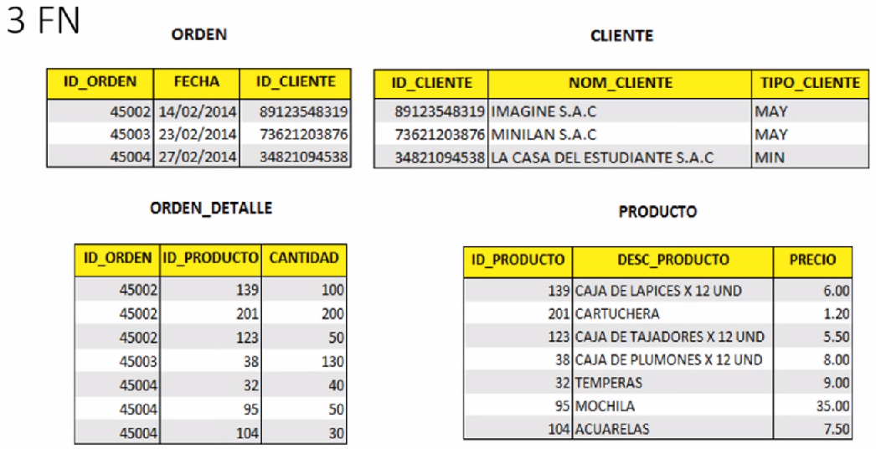
TERCERA FORMA NORMAL 4 TABLAS

